Slide 1


Les statistiques 2021
Conférence de presse - 10/02/22

Slide 2

Criminalités 2021
Les chiffres de l'année écoulée
Zone de Police Borraine

Slide 3
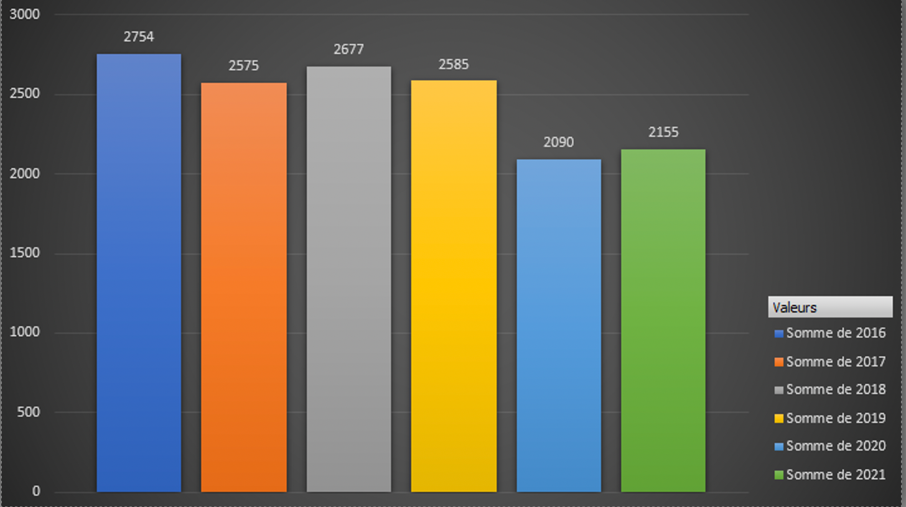
Criminalité Générale
Zone de Police Boraine

Slide 4
Criminalité 2021
ZONE | 2016 | 2017 | 2018 | 2019 | 2020 | 2021 | 2020/2021
Attaques à main armée | 7 | 9 | 6 | 17 | 16 | 3 | -81,3%
Coups et blessures volontaires | 345 | 394 | 622 | 658 | 561 | 665 | 18,5%
Dégradations | 843 | 944 | 926 | 764 | 753 | 729 | -3,2%
Homicides | 9 | 9 | 4 | 6 | 13 | 13 | 0%
Incendies volontaires | 216 | 189 | 163 | 162 | 124 | 110 | -11,3%
Vols à la ruse | 33 | 27 | 15 | 7 | 2 | 0 | -100%
Vols à la tire | 76 | 62 | 23 | 16 | 13 | 12 | -7,7%
Vols à l’arraché | 36 | 33 | 32 | 19 | 17 | 11 | -35,3%
Vols avec violences et/ou menaces | 71 | 69 | 62 | 69 | 70 | 59 | -15,7%
Vols dans et sur véhicules | 307 | 273 | 235 | 167 | 110 | 94 | -14,5%
Vols de voiture | 98 | 62 | 78 | 81 | 60 | 49 | -18,3%
Vols qualifiés dans commerces | 41 | 35 | 44 | 50 | 33 | 45 | 36,4%
Vols qualifiés dans habitations | 672 | 469 | 467 | 569 | 318 | 365 | 14,8%
TOTAL | 2 574 | 2 575 | 2 677 | 2 585 | 2 090 | 2 155 | 3,1%
Zone de Police
Boraine

Slide 5
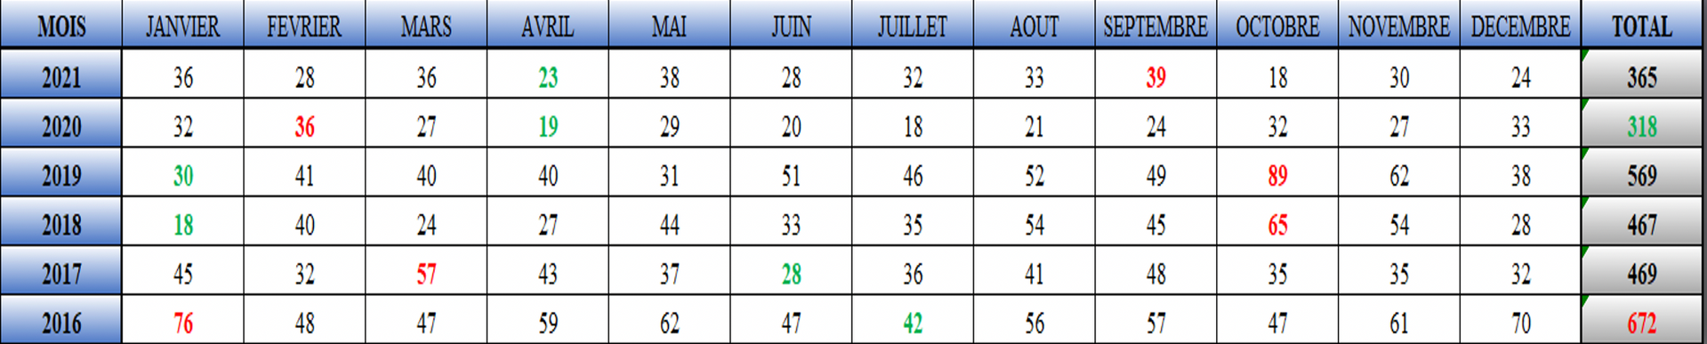
Les vols qualifiés dans habitations
Zone de Police Boraine

Slide 6
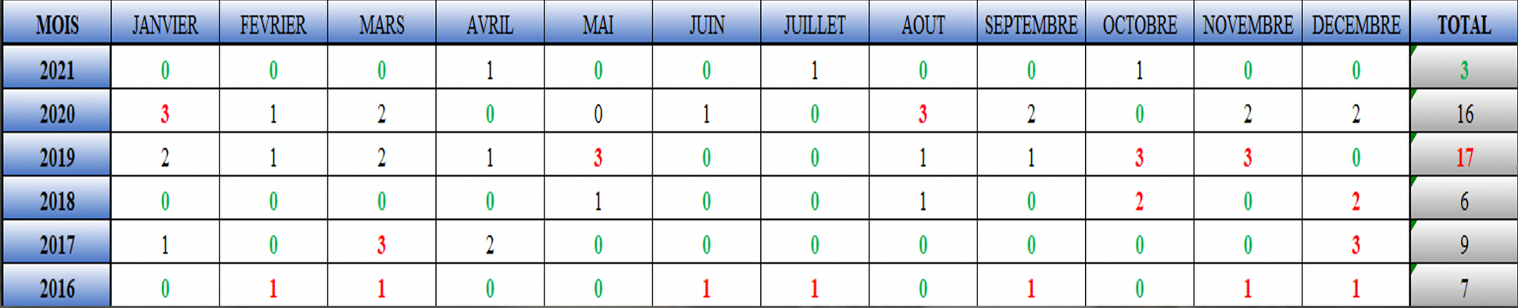
Les attaques à mains armées
Zone de Police Boraine

Slide 7
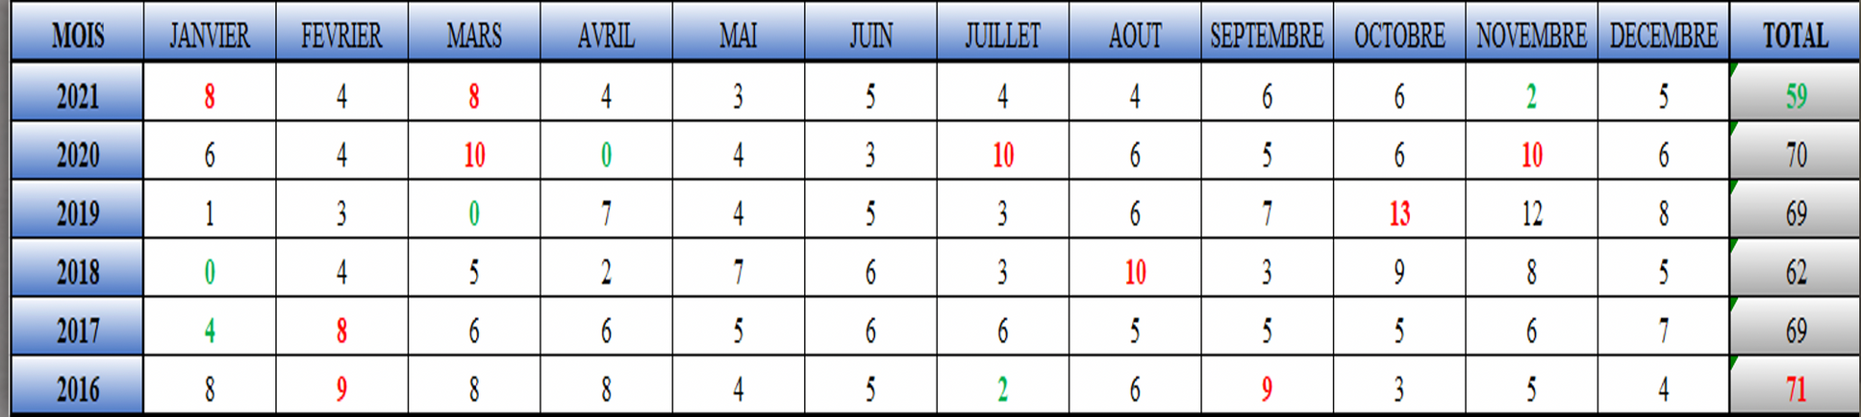
Les vols avec violences/menaces
Zone de Police Boraine

Slide 8
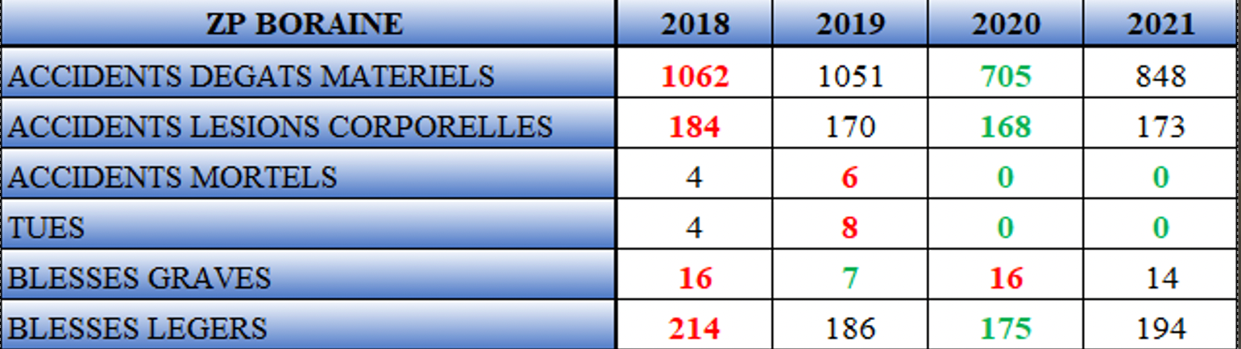
Sécurité routière:
les accidents
Zone de Police Boraine

Slide 9
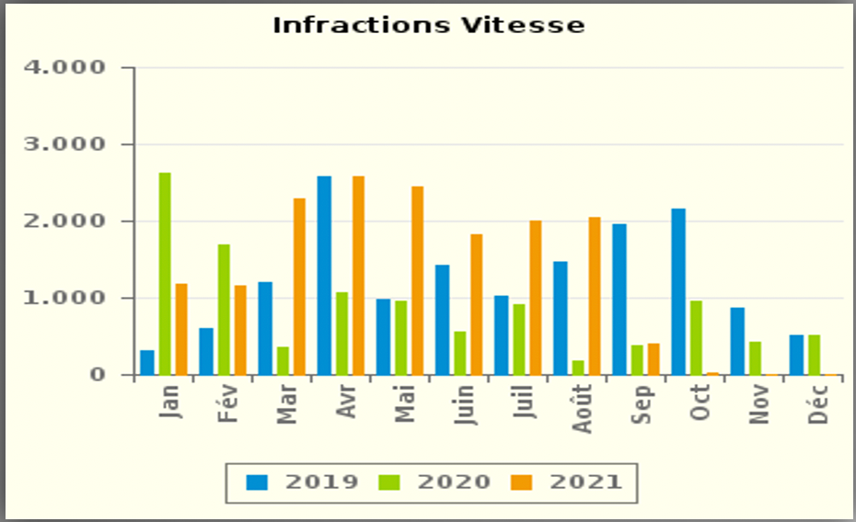
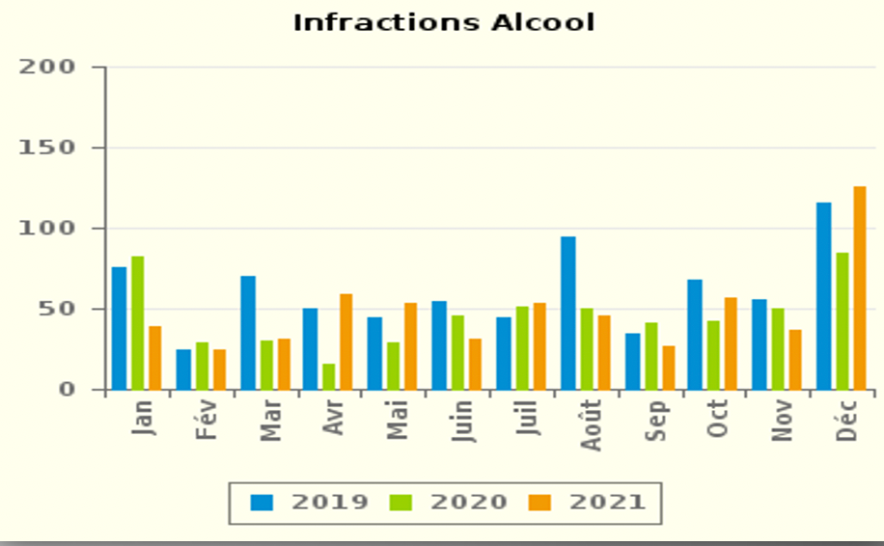
Sécurité routière:
les accidents
Zone de Police Boraine

Slide 10
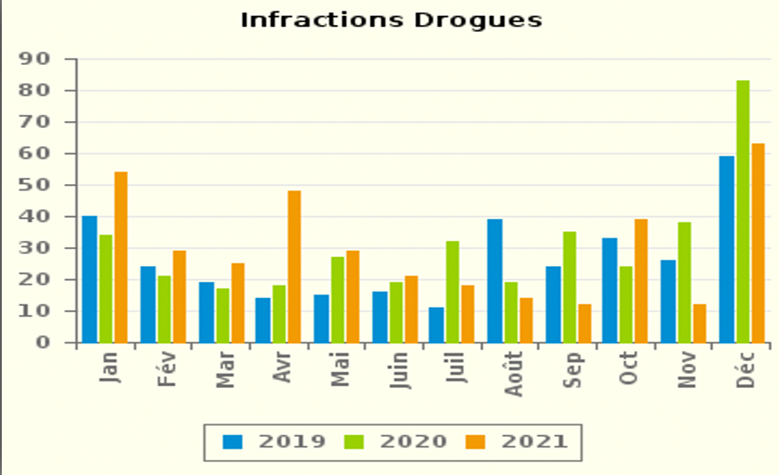
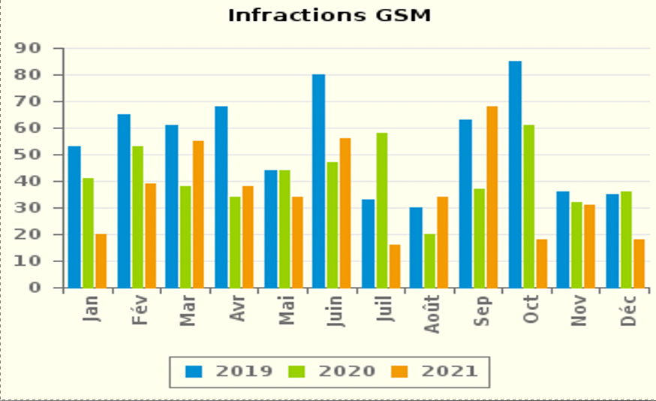
Sécurité routière:
les accidents
Zone de Police Boraine

Slide 11
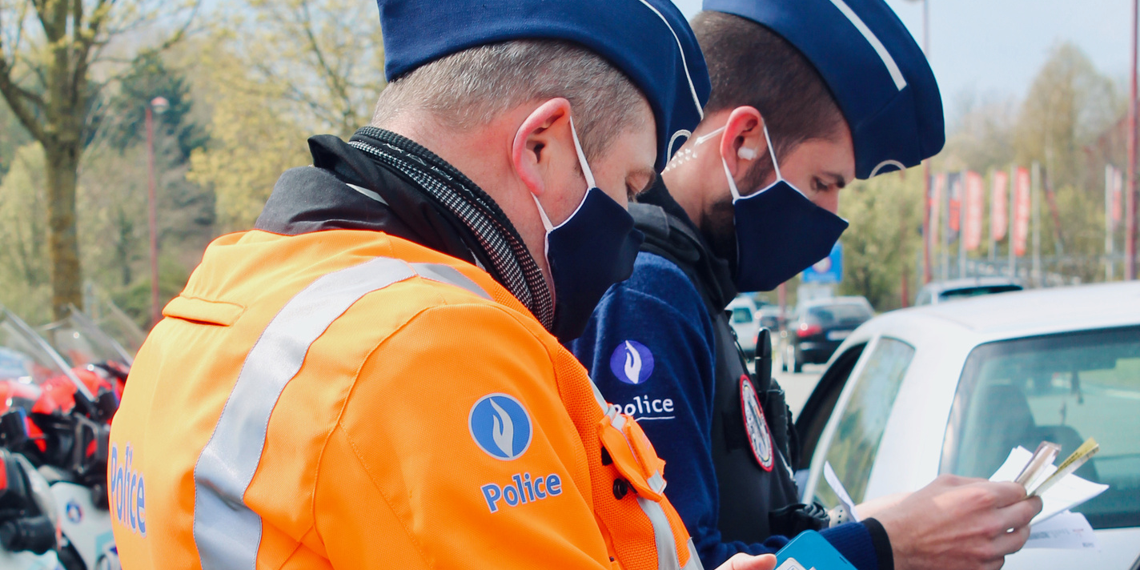
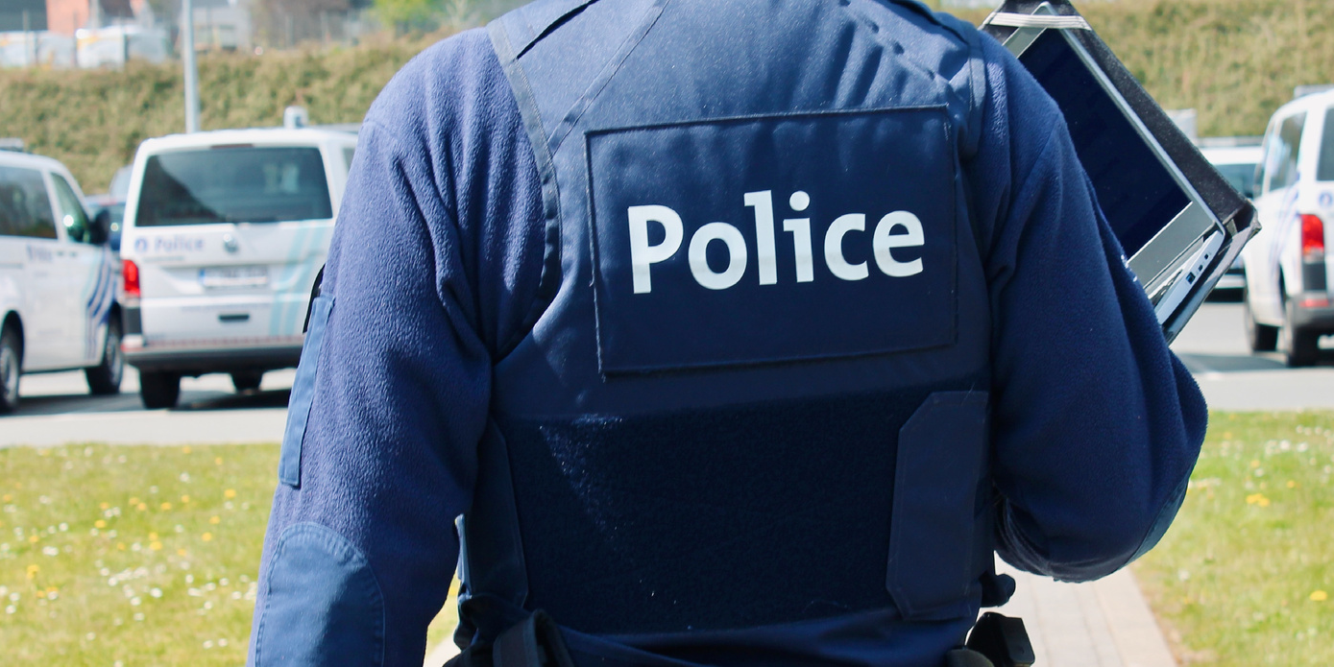
Nos statistiques d'activités 2021
Les chiffres de l'année écoulée
Zone de Police Borraine

Slide 12
Pour la Zone de Police
Zone de Police Boraine

Slide 13
Le Service Circulation Routière
Zone de Police Boraine

Slide 14
La Brigade Anti-Criminalité
Zone de Police Boraine

Slide 15
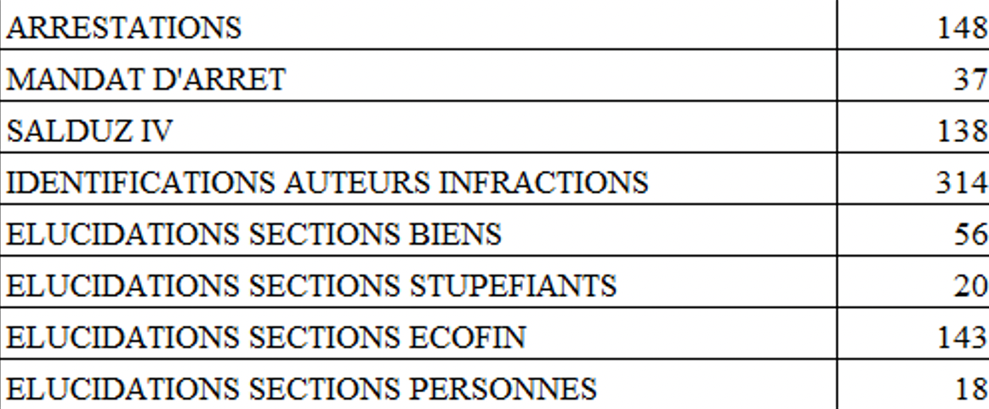
Le Service d'Enquêtes et de Recherches
Zone de Police Boraine

Slide 16
Les stupéfiants saisis par le SER
Zone de Police Boraine

Slide 17
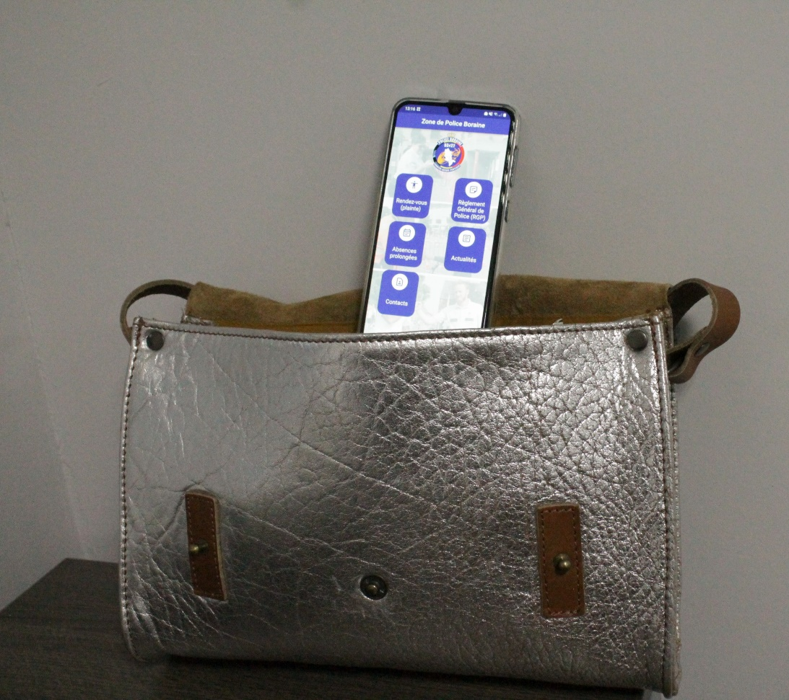
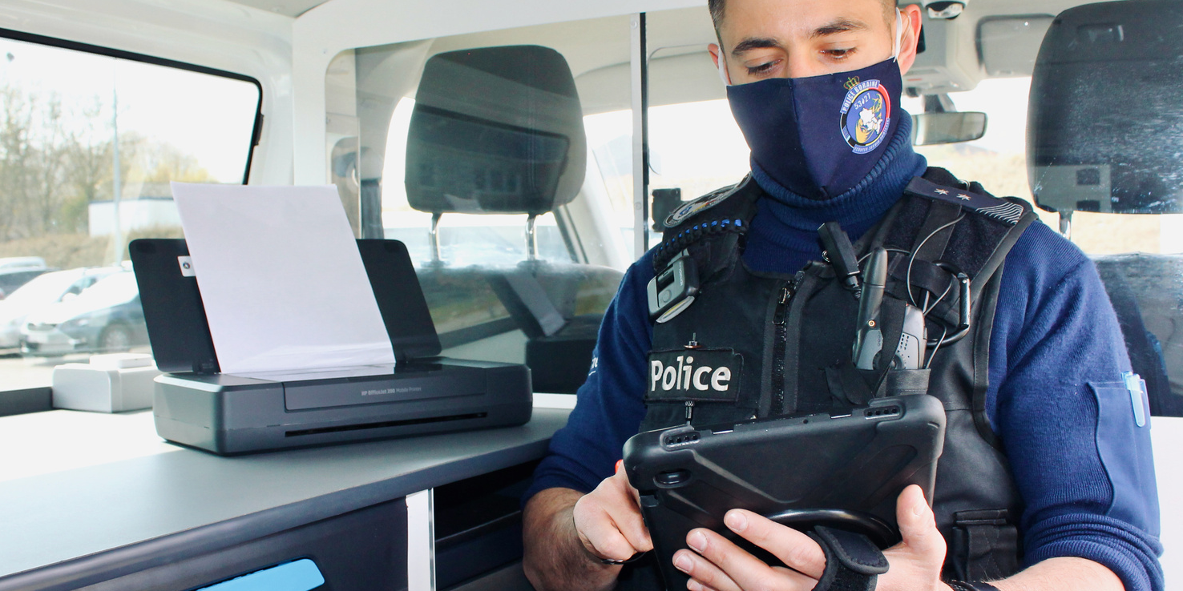
Nos acquisitions et développements au cours de l'année 2021
Zone de Police Boraine

Slide 18
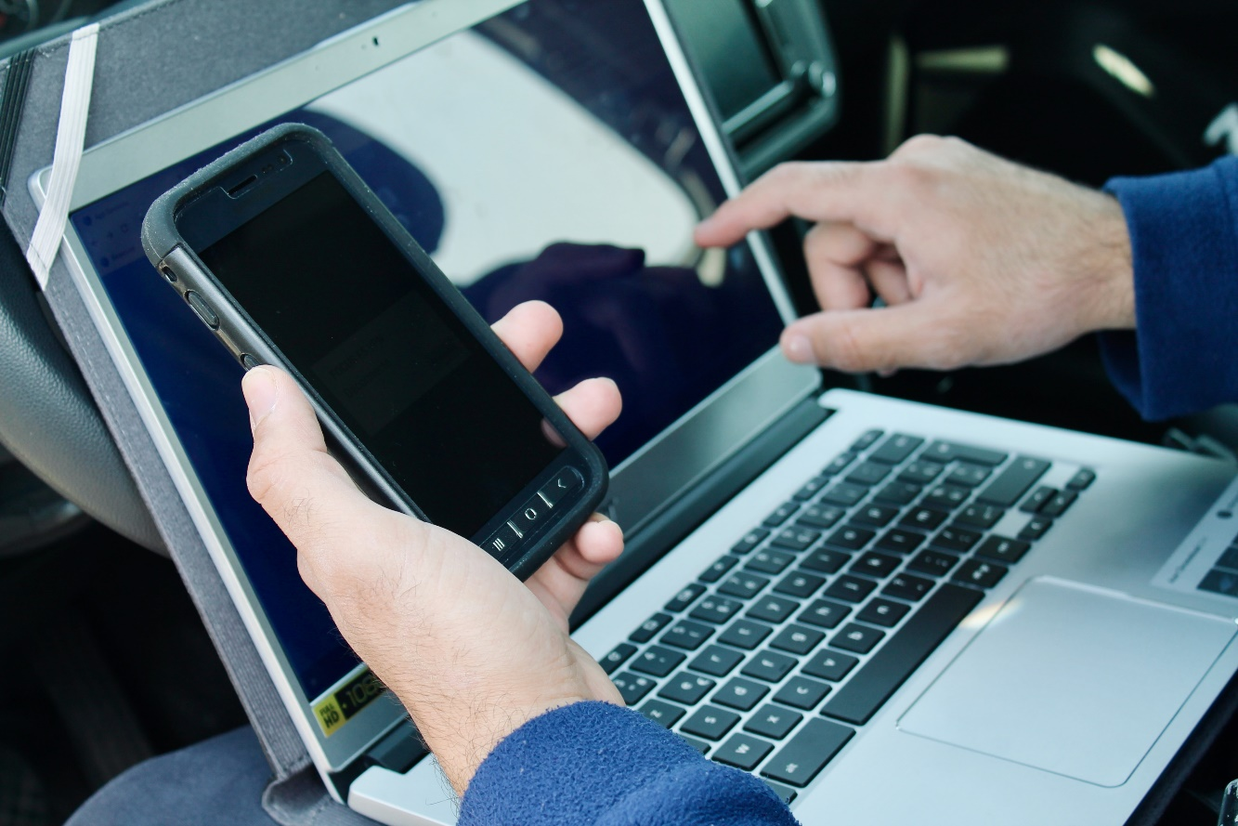
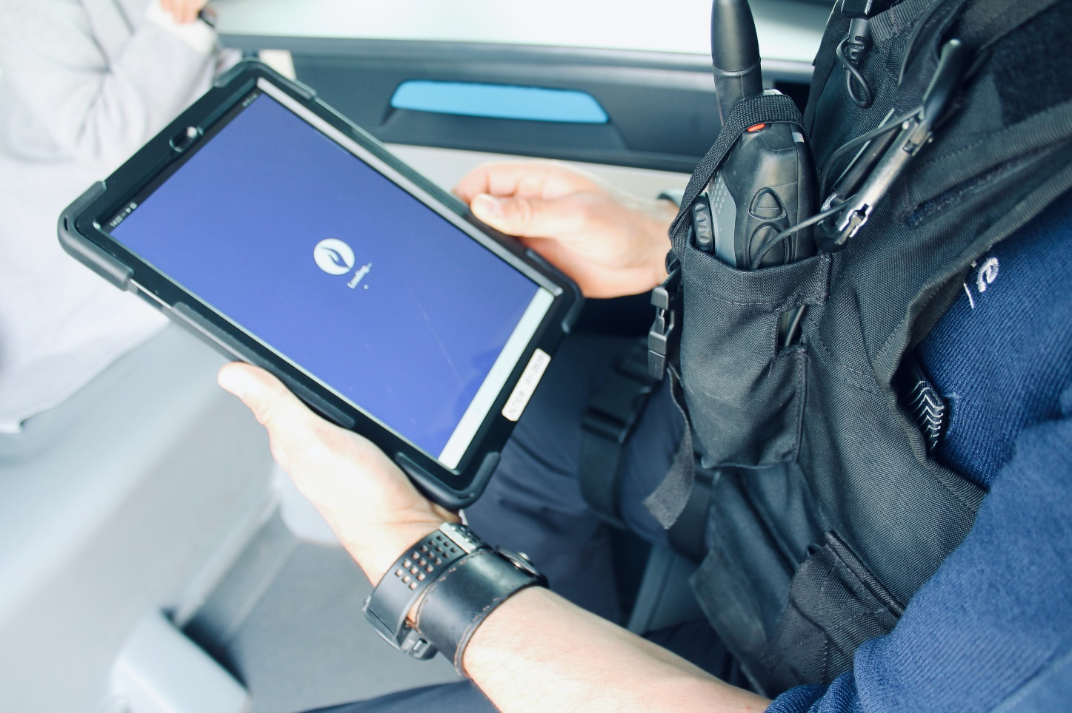
Pour nos policiers
  Déploiement de Focus et de l'ISLP Mobile pour des contrôles plus rapides sur le terrain.
  Achat de tablettes, pc portables et imprimantes pour les services.
  Remise à chaque policier d’un Smartphone permettant lui aussi la consultation des bases de données.
  4 caméras ANPR
Zone de Police Boraine

Slide 19

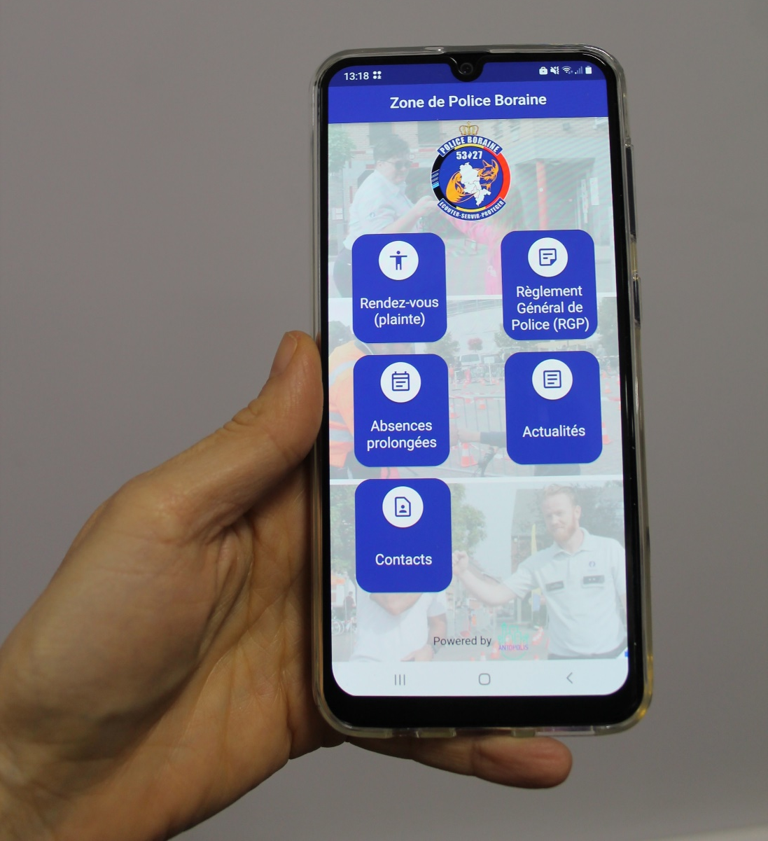
Pour la population
  Modul’Ado: notre nouveau concept de prevention/sensibilisation destine aux adolescents.
  Lancement de Bor'App notre application.
  4 radars fixes et 2 radars tronçons (Boussu et Sirault)
Zone de Police Boraine

Slide 20

Les projets ?
Ils sont nombreux car nous sommes sans cesse en réflexion...
  Changement de nom de certains services
  Installation de téléviseurs dans les accueils des services
  ....
Zone de Police Borraine

Slide 21

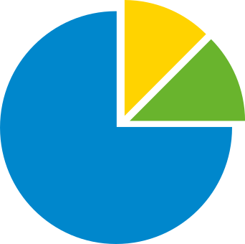
CONTACT
Une question ? Une demande d"interview?
contact : Siham ZANNOUN 065/619 887

